Slide 1
Front-end: basis

Slide 2
What is front-end
HTML, CSS, JavaScript
Web server
Getoond op browser
Startpagina index.html
Presentatie laag
Soms samen werken met back-end

Slide 3
Tools
Visual Studio Code
IDE(Integrated Development Environment)
FileZilla
Documenten op een server plaatsen
Hosten van opdrachten
Via FileZilla zal je opdrachten op een server moeten plaatsen
https://www.w3schools.com/
Perfect voor extra voorbeelden
https://html5.validator.nu/

Slide 4
Hoe werkt de front-end
HTML, CSS, JavaScript files worden op een server geplaatst
Als je surft naar een url/ip-adres, zal de server een HTML file sturen naar de browser
De html file bevat links naar de nodige CSS en JavaScript files
De browser gaat de HTML file uitvoeren, en daarbij de gelinkte CSS en JavaScript files
DUS: de browser zal HTML, CSS en JavaScript files ophalen en uitvoeren, de resultaat is een website.
Files zo klein mogelijk houden, dus geen grote foto’s toevoegen!

Slide 5
Doel en evaluatie
Doel
Ects fiche bekijken
Website leren maken met HTML, CSS en JavaScript
Evaluatie
30% opdracht einde van de les
70% eindopdracht(uitleg volgt later)

Slide 6
HTML
HTML is de content
HTML is een boomstructuur
Extentie .html

Slide 7
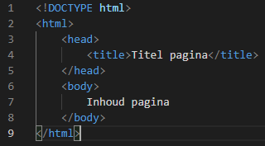
Basisstructuur HTML
DOCTYPE html: helpt browser
Head: titel, icoon, metadata...
Body: inhoud pagina
Opslaan als index.html

Slide 8
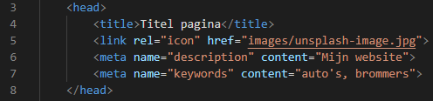

Head
title: titel in tab
icon: icon in tab
meta: extra informatie voor zoekmachines

Slide 9
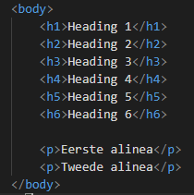
Heading & paragraaf
Heading: titels
Paragraph: alinea

Slide 10



Opdracht
Maak onderstaande folder structuur
Maak 2 html pagina’s in folder “opdracht1”
Gebruik headings en paragrafen

Slide 11
Elementen en attributen
Element: eerste stuk na <
Attribuut: extra info over element
Voorbeeld:
P is het element
Id is het attribuut

Slide 12
em
Woord benadrukken
Zal cursief getoond worden

Slide 13
strong
Belangrijke tekst aanduiden.

Slide 14
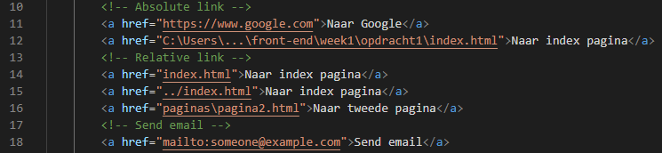
link
Absolute path: volledige pad
Relative path: vanuit huidige folder

Slide 15
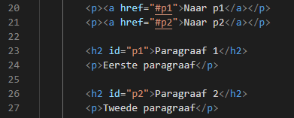
Bookmarks
Springen naar deel van u pagina
Als bookmark toevoegen

Slide 16
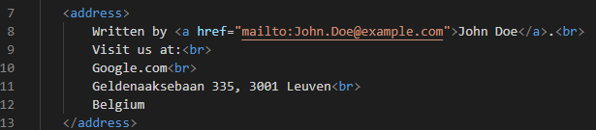

address
Een block om adres gegevens
Zal cursief getoond worden

Slide 17
Afbeeldingen
Voordat je een foto gebruikt, rechten nakijken!
Mag je de foto gebruiken, of moet je eerst toelating vragen.
Gratis te gebruiken foto’s via
Pexels.com
unsplash.com
Afbeeldingen in aparte folder toevoegen
Afbeeldingen van max 300KB

Slide 18
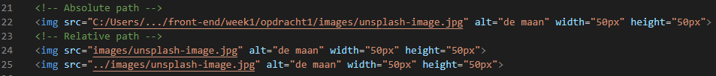
Afbeeldingen
Absolute path: volledige pad
Relative path: vanuit huidige folder
Alt: extra informatie voor mensen met beperking
Attributen width en height

Slide 19
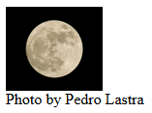
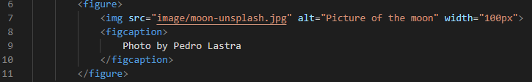
Figure en figcaption
Als je meer info wenst te geven over u afbeelding
Bvb: auteursnaam, datum, plaats…

Slide 20
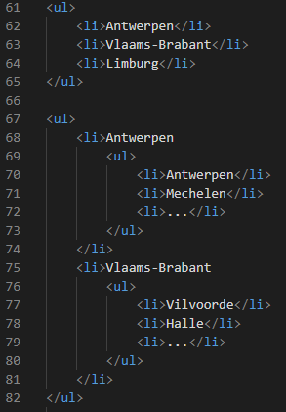
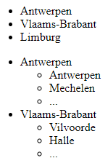
Unordered list
Lijst waarbij volgorde niet belangrijk is
ul: unordered list
li: list item
Nesten van lijsten

Slide 21
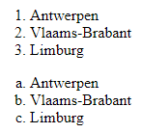
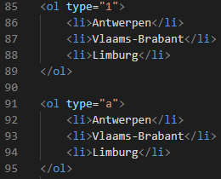
Ordered list
Lijst waarbij volgorde belangrijk is
ol: ordered list
li: list item
Nesten van lijsten
Types
type=“1“: nummers
type=“A“: hoofdletters
type=“a“: klein letters
type=“I“: romainse cijfers hoofdletters
type=“i“: romainse cijfers kleinletters

Slide 22
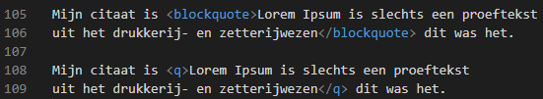
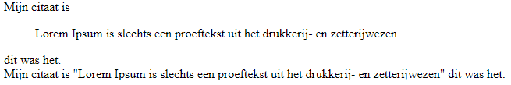
Citaat
blockquote: aparte alinea
q: in midden van andere text

Slide 23
Block and Inline Elements
Block:
Start altijd op nieuwe lijn
Neemt volledige breedte
Heeft spatie vanboven en van beneden
Bvb: <blockquote></ blockquote >
Inline:
Start niet op nieuwe lijn
Neemt niet volledige breedte
Bvb: <q></q>

Slide 24
Layout
Non-semantic: div, span
Semantic: article, aside, footer, header, nav, section
Leesbaarheid
Beter voor SEO
HTML elements hebben al basis CSS

Slide 25
Non-semantic
Heeft geen betekenis
Kan eendert waar gebruikt worden
div: block element
span: inline element

Slide 26
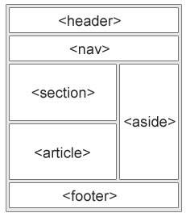
Semantic
Heeft wel een betekenis
Kan ook eendert waar gebruikt worden, maar is niet aangeraden, zorgt voor verwarring.
Meeste tags zijn semantic: <p>, <h1>, <title> ...
div en span, worden vaak i.p.v. semantic tags gebruikt. Dit is niet aangeraden.
Semantic tags helpen voor SEO en leesbaarheid.

Slide 27
Opdracht
Werk verder op de vorige opdracht.
Gebruik
Links
Bookmarks
Afbeeldingen
Lijsten
Citaat

Slide 28
Opdracht
Zoek op of onderstaande tags block of inline elements zijn.
header
nav
section
article
aside
footer
h1
p
input
label
img
a

